Slide 1
I PESCI E I MAMMIFERI MARINI

Slide 2
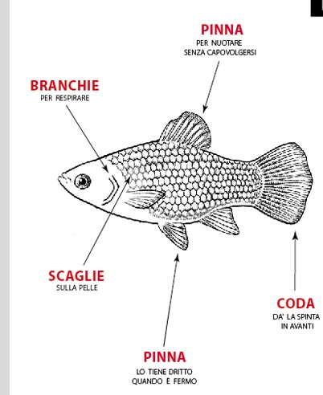
I pesci sono:
carnivori
erbivori
onnivori
I pesci sono: vertebrati (hanno uno scheletro interno), ovipari (depongono le uova fuori dal corpo della madre, ma non tutti), ovovivipari (conservano le uova all’interno del corpo della madre fino al momento della schiusa).

Slide 3
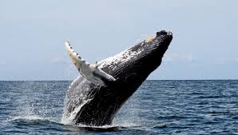
LE BALENE
Le BALENE vivono in tutti i mari del mondo e ce ne sono di diverse specie. Comunicano con suoni complessi e misteriosi, a volte invece con percussioni.
Il più grande animale sulla Terra è la Balenottera Azzurra.
È lunga trenta metri e può pesare fino a duecento tonnellate.

Slide 4
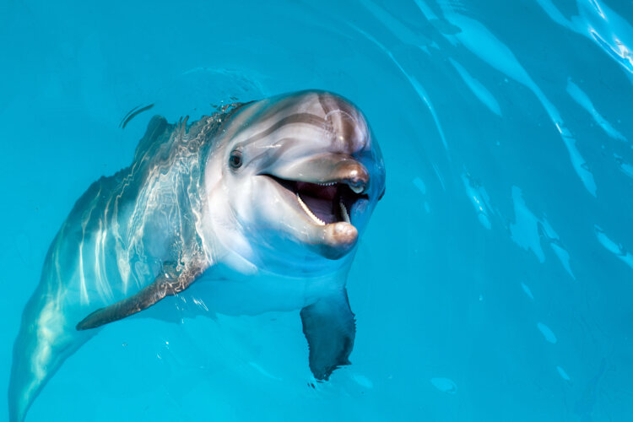
I DELFINI
I delfini si trovano in tutti i mari eccetto quelli molto freddi.
Cacciano in gruppo e comunicano con sistemi molto difficili.

Slide 5
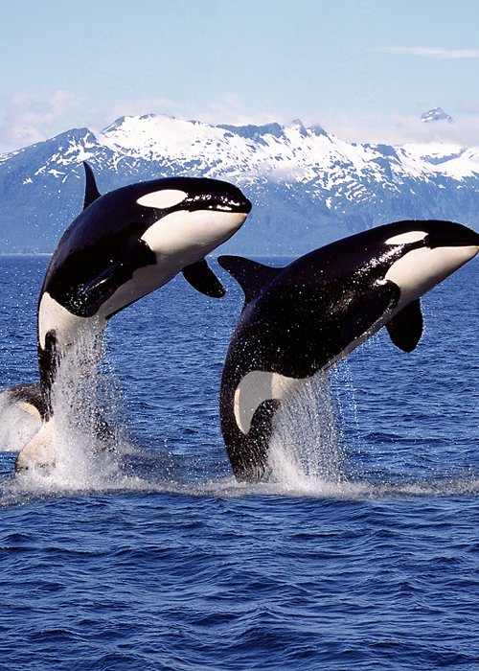
LE ORCHE
Le orche si riconoscono dal corpo bianco e nero.
Le orche sono cacciatrici molto abili. Vivono in gruppi, proteggono e accudiscono i loro piccoli.

Slide 6
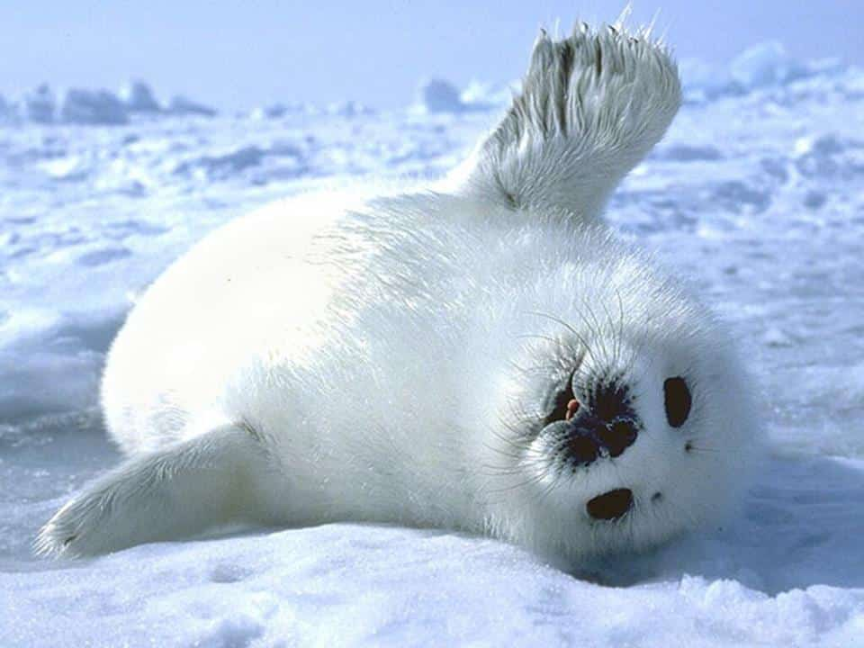
LE FOCHE
Le foche vivono sulle coste di tutti i mari del mondo anche in Artide e Antartide, dove le temperature sono molto fredde.

Slide 7
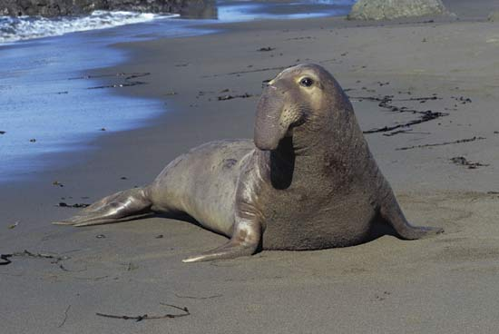
GLI ELEFANTI MARINI
Gli elefanti marini sono molto grandi, soprattutto i maschi.
Il loro nome deriva dal fatto che sul muso hanno una specie di proboscide.

Slide 8
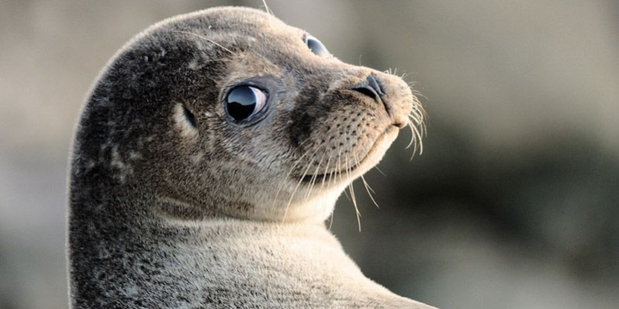
LE OTARIE
Le otarie vivono sulle spiagge o sulle rocce appartate.
Sono eccellenti nuotatrici ed entrano in acqua solo per cacciare.

Slide 9
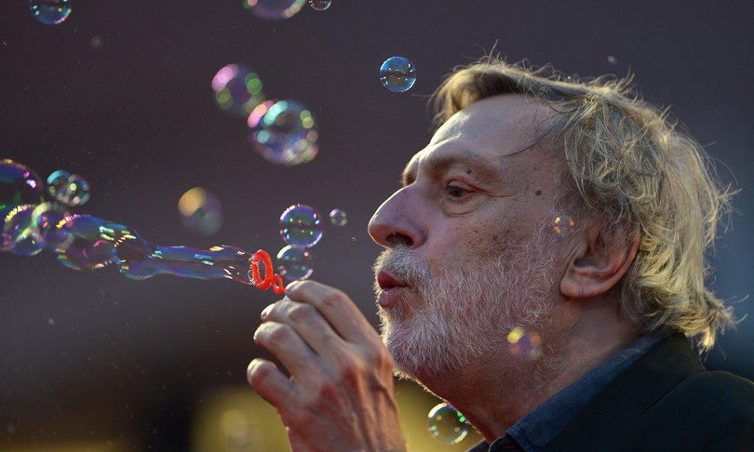
Questo lavoro è stato presentato dalla classe 4A dell’
« I. C. Gino Strada».

